Slide 1
НАУЧНО-ИССЛЕДОВАТЕЛЬСКАЯ РАБОТА на тему: «Прогнозирование волатильности фондового рынка с использованием методов машинного обучения»
бакалавриат Цифровая экономика, 3 курс
Студент: Федосеев Роман Сергеевич
Научный руководитель: к.э.н., Полбин Андрей Владимирович
Москва, 2024

Slide 2
Актуальность исследования
Прогнозирование волатильности важно для принятия решений в управлении рисками, ценообразовании деривативов, формировании инвестиционных стратегий и других финансовых приложениях. Использование нейронных сетей и машинного обучения позволяет повысить точность таких прогнозов.
Традиционные методы анализа часто не могут эффективно учитывать нелинейные и многомерные зависимости. Машинное обучение и нейронные сети способны обрабатывать большие объемы данных и выявлять скрытые закономерности, что делает их полезными для прогнозирования волатильности.
Финансовые рынки меняются стремительно. Традиционные модели часто требуют значительного времени для обновления и переобучения, что может привести к задержкам в принятии решений. Машинное обучение и нейронные сети могут быть обучены в режиме реального времени, что позволяет оперативно адаптироваться к новым рыночным условиям.
Notes:
Прогнозирование важно для формирования инвестиционных стратегий, финансовые рынки меняются стремительно поэтому использование машинки очень кстати

Slide 3
Цели и задачи исследования
Цель исследования
Оценить факторы и степень их влияния на волатильность фондового рынка с целью прогнозирования ее динамики в будущем периоде.
Задачи исследования
Изучение теоретической базы и обзор литературы
Сбор и обработка данных
Анализ влияния различных факторов на волатильность фондового рынка
Разработка модели прогнозирования волатильности
Валидация и оценка модели
Notes:
Мною были поставлены следующая цель попытаться найти факторы и посмотреть как они влияют на волатильность фондового рынка, а также попытаться построить модель которая будет ее прогнозировать
Для достижения цели нужно выполнить следующие задачи
Анализ статей, выгрузка данных, их обработка, построение модели и ее оценка

Slide 4
Анализ предметной области
АВТОРЫ | НАЗВАНИЕ РАБОТЫ, ГОД | ИСТОЧНИК | РЕЗУЛЬТАТ
Li Liu, Zhiyuan Pan | Forecasting stock market volatility: The role of technical variables | Economic Modelling (January 2020, Pages 55-65) | Включение технических индикаторов в модели прогнозирования волатильности может значительно улучшить точность прогнозов. Некоторые макроэкономические переменные (например, дивидендная доходность, дивидендно-ценовое отношение) и технические индикаторы (особенно связанные с эффектом рычага) показали значимую предиктивную способность для будущей волатильности.
Zibo Niu, Riza Demirer, Xuehong Zhu | Do industries predict stock market volatility? Evidence from machine learning models | Journal of International Financial Markets, Institutions & Money Vol. 90 2024 | Включение отраслевой информации в модели прогнозирования существенно улучшает точность прогнозов по сравнению с моделями без отраслевых предикторов. Наиболее информативными отраслями для прогнозирования оказались здравоохранение, потребительские услуги и технологии.
Notes:
Подготовил две статьи к обзору, можно увидеть их резюме на слайде
В первой говорится о роли технических переменных и о их важности включения в модель
Во второй рассматривается влияние волатильности отдельных отраслей на общую волатильность фондового рынка и наоборот

Slide 5
Цели авторов
Forecasting stock market volatility: The role of technical variables (2020)
Авторы стремились оценить, могут ли технические индикаторы, основанные на прошлой динамике цен, волатильности и объеме торгов, улучшить точность прогнозирования волатильности акций по сравнению с традиционными макроэкономическими переменными.
Notes:
Ставится вопрос, могут ли технические индикаторы улучшить точность прогнозирования волатильности акций

Slide 6


Данные
Forecasting stock market volatility: The role of technical variables (2020)
Берутся за 1950-2015 гг.
Волатильность измерялась с помощью реализованной волатильности индекса S&P 500, вычисленной как сумма квадратов дневных доходностей за каждый период.
Вычисление дневных доходностей:
Расчет реализованной волатильности за период (месяц или квартал):
Чтобы нормализовать распределение волатильности и облегчить статистический анализ, авторы берут натуральный логарифм от RVt​.
Notes:
Берутся за 1950-2015 год, о том какие переменные авторы поместили внутрь скажу чуть позже,
зависимая переменная в регрессионной модели) представляет собой логарифм реализованной волатильности индекса S&P 500
Реализованная волатильность — это фактическая волатильность, рассчитанная на основе исторических данных: они складывают квадраты ежедневных изменений цен (доходностей) за месяц (или квартал). Это дает им количественную оценку того, насколько цены были волатильны в этом периоде.

Slide 7
Данные
Forecasting stock market volatility: The role of technical variables (2020)
Были сконструированы три типа технических индикаторов, основываясь на известных фактах о волатильности рынка:
Эффект рычага: индикаторы, отражающие асимметрию между положительными и отрицательными доходностями и их влиянием на будущую волатильность.
Эффект объема: индикаторы, учитывающие влияние изменения объема торгов на волатильность.
Кластеризация волатильности: индикаторы, основанные на том, что периоды высокой (низкой) волатильности, как правило, следуют друг за другом.
Макроэкономические переменные: Были использованы 13 макроэкономических переменных, часто применяемых в литературе для прогнозирования доходности и волатильности акций (например, дивидендная доходность, отношение цены к прибыли, процентные ставки и т.д.).
Notes:
Были сконструированы три типа технических индикаторов
1) эффект рычага (Leverage Effect)
Индикатор ( LV_t(k) ) принимает значение 1, если текущая цена акции ( P_t ) меньше, чем цена ( P_{t-k} ) k периодов назад
2) Индикаторы, учитывающие эффект объема
Индикатор ( VOLM_t(k) ) принимает значение 1, если текущий объем торгов ( Volume_t ) превышает объем торгов k периодов назад
3) Индикаторы, основанные на кластеризации волатильности (Volatility Clustering)
Индикатор ( VAR_t(k) ) принимает значение 1, если текущая волатильность ( RV_t ) выше, чем волатильность k периодов назад
соотношение дивидендов к цене (DP), Дивидендная доходность (DY), соотношение прибыли к цене (EP), соотношение балансовой стоимости к рыночной (BM), Чистый прирост собственного капитала (NITS), Ставка по казначейским векселям (TBL), долгосрочные доходность (LTY), долгосрочная доходность (LTR), Спред доходности по умолчанию (DFY), Спред доходности по умолчанию (DFR) и инфляция (INFL), средняя премия за размер (SMB), средняя премия за стоимость (HML)

Slide 8

Исследование
Forecasting stock market volatility: The role of technical variables (2020)
Использовалась модель следующего вида:
Оценка параметров модели осуществлялась методом наименьших квадратов (МНК). Авторы проводили как внутривыборочный анализ (in-sample), так и вневыборочный анализ (out-of-sample) для оценки предиктивной способности моделей.
Notes:
Vt​ — логарифм реализованной волатильности в период t
Vt−k​ — лаги логарифма волатильности (учитывают автокорреляцию волатильности)
Xt−1​ —предикторы (технические индикаторы или макроэкономические переменные), доступные на момент t−1
α,βk​,θ — параметры модели, которые необходимо оценить
εt​ — случайная ошибка.

Slide 9
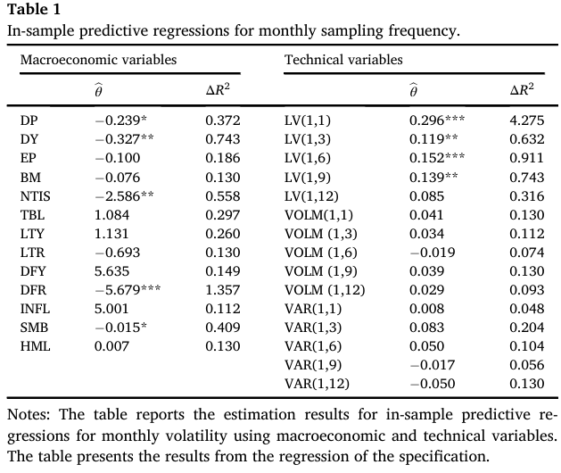
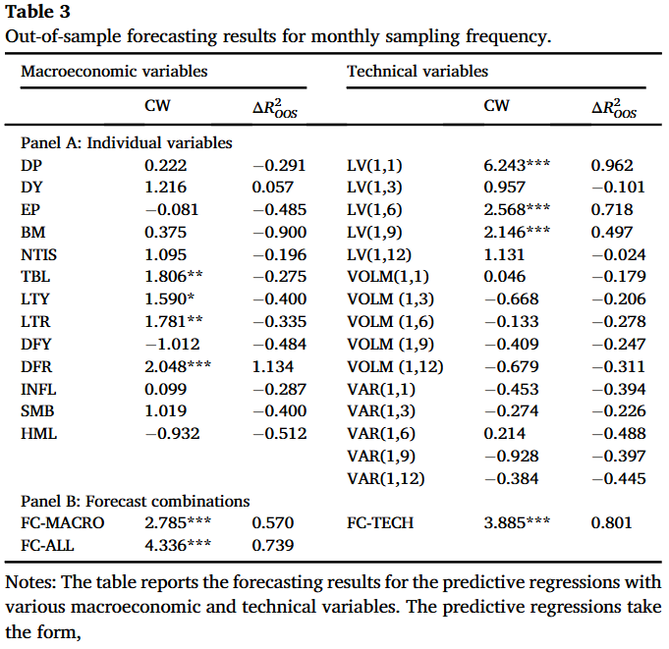
Forecasting stock market volatility: The role of technical variables (2020)
Notes:
Слева таблица 1 предсказание на внутривыборочных данных – модель на них обучается и на них оценивается
Макроэкономические переменные:
DY (Dividend Yield – дивидендная доходность): коэффициент -0.327**, значимый на уровне 5% (обозначается **). Это означает, что более высокая дивидендная доходность связана со снижением будущей волатильности. Проще говоря, когда компании выплачивают большие дивиденды по отношению к цене акций, ожидается, что рынок будет менее волатильным в будущем.
DP (Dividend-Price ratio – отношение дивиденда к цене): коэффициент -0.239*, значимый на уровне 10% (*). Это тоже указывает на обратную связь между этим показателем и будущей волатильностью.
NTIS (Net equity expansion – чистое расширение акционерного капитала) и DFR (Default return spread) также показали значимые коэффициенты, что говорит о их влиянии на волатильность.
Технические переменные:
LV(1,1): коэффициент 0.296***, значимый на уровне 1% (***). Этот показатель отражает "эффект рычага" с лагом в 1 месяц. Положительный и значимый коэффициент означает, что отрицательные доходности (падение цен) в текущем месяце связаны с увеличением волатильности в следующем месяце. Это соответствует теории, что после падения цен волатильность рынка растёт.
LV(1,3), LV(1,6), LV(1,9): аналогичные индикаторы эффекта рычага с бóльшими лагами также имеют положительные и значимые коэффициенты. Это подтверждает устойчивость эффекта рычага на разных временнýх промежутках.
Другие технические переменные (например, VOLM и VAR) не показали значимых результатов - они менее полезны для предсказания волатильности в рамках выборки.
Переходим к Таблице 3 (Вневыборочные результаты):
Таблица 3 оценивает, насколько хорошо модели предсказывают волатильность на новых данных, которые не использовались при обучении моделей.
Индивидуальные макроэкономические переменные:
Большинство макроэкономических переменных не показали значимого улучшения прогноза волатильности вне выборки. Но показали Спред доходности по умолчанию, ставка по казначейским векселям и долгосрочная доходность, у них у всех положительный знак.
Индивидуальные технические переменные:
LV(1,1): статистика CW составляет 6.243***, а ΔR2_OOS = 0.962%, что значимо на уровне 1%. Это означает, что этот технический индикатор эффективно улучшает прогноз волатильности на новых данных.
LV(1,6) и LV(1,9) также имеют значимые статистики CW и положительные ΔR2_OOS, что подтверждает их полезность в прогнозировании вне выборки.
FC-MACRO (Forecast Combination over Macroeconomic models): комбинация прогнозов от всех моделей, использующих макроэкономические переменные.
FC-TECH (Forecast Combination over Technical models): комбинация прогнозов от всех моделей, использующих технические индикаторы.
FC-ALL: комбинация прогнозов от всех моделей – как макроэкономических, так и технических.
FC-TECH лучше всего

Slide 10
Выводы
Forecasting stock market volatility: The role of technical variables (2020)
Внедрение технических индикаторов, основанных на прошлых ценовых движениях, улучшает прогнозирование волатильности фондового рынка.
Технические индикаторы, особенно отражающие эффект рычага, предоставляют ценную прогнозную информацию, выходящую за рамки макроэкономических переменных.
Комбинирование прогнозов от нескольких моделей улучшает точность прогноза и обеспечивает устойчивость к неопределенности моделей.
Прогнозная сила различных переменных варьируется в зависимости от экономического цикла - комбинирование разнообразных источников информации является полезным.
Notes:
В целом, авторы демонстрируют, что технические индикаторы, полученные из исторических данных о ценах, являются ценными инструментами для прогнозирования волатильности фондового рынка.

Slide 11
Цели
Do industries predict stock market volatility? Evidence from machine learning models
Цель - исследовать способность отраслевой информации предсказывать будущую волатильность фондового рынка с использованием данных высокой частоты и методов машинного обучения. Они стремились:
- Проверить гипотезу постепенной диффузии информации (предложенную Hong et al., 2007) в контексте волатильности, а не только доходности.
- Определить, содержат ли показатели волатильности отдельных отраслей ценную информацию для прогнозирования будущей волатильности всего рынка.
- Понять экономические преимущества использования отраслевой информации в стратегиях распределения активов и управления рисками.
Notes:
Гипотеза постепенной диффузии информации утверждает, что информация распространяется на финансовых рынках не моментально, а постепенно. Определенные сегменты рынка получают и обрабатывают новую информацию быстрее или эффективнее других - доходности некоторых отраслей могут служить предикторами будущих доходностей рынка в целом.
Если волатильность в отдельных отраслях может предсказывать будущую волатильность всего рынка, это означает, что информация о риске и неопределенности сначала отражается в отдельных секторах, а затем постепенно влияет на весь рынок.

Slide 12

Данные
Do industries predict stock market volatility? Evidence from machine learning models
Период исследования: с 21 сентября 2012 года по 31 декабря 2021 года.
Внутридневные данные с интервалом в 5 минут для индекса S&P 500 и 10 отраслевых индексов.
Отраслевые индексы: Здравоохранение (Health Care), Финансовый сектор (Financials), Потребительские услуги (Consumer Services), Промышленность (Industrials), Материалы (Materials), Нефть и газ (Oil and Gas), Инвестиционные фонды недвижимости (REIT), Технологии (Technology), Телекоммуникации (Telecom), Коммунальные услуги (Utilities)
Индекс волатильности VIX был использован в качестве прокси для будущей волатильности дисконтной ставки.
Формула для расчета реализованной волатильности выглядит следующим образом
RVt​ - реализованная волатильность на день t,
rt,j​ - внутридневной (например, 5-минутный) логарифмический возврат в момент j на день t,
M - общее количество 5-минутных интервалов в торговый день
Notes:
Отраслевые индексы представляют собой сводные показатели, отражающие динамику цен акций компаний в конкретных секторах экономики.
Данные высокой частоты были собраны из надежных финансовых источников и использовались для вычисления реализованной волатильности каждой отрасли.
Использование высокочастотных данных повышает точность оценки волатильности и позволяет уловить краткосрочные динамики рынка.

Slide 13
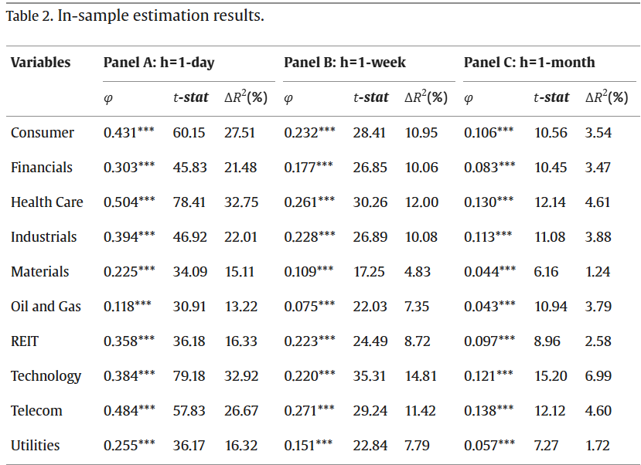

Исследование
Do industries predict stock market volatility? Evidence from machine learning models
HAR-RV (Heterogeneous Autoregressive)
HAR-RV-ALL (расширенная версия базовой модели, которая включает отраслевые волатильности)
Notes:
Авторы включили HAR-модели в исследование, чтобы иметь базу для сравнения с моделями машинного обучения
В модели присутствуют Лагированные значения реализованной волатильности рынка в качестве объясняющих переменных:
( RV_t ): Реализованная волатильность рынка на текущий день.
( RV_{t-5,t} ): Средняя реализованная волатильность рынка за последние 5 дней (неделя).
( RV_{t-22,t} ): Средняя реализованная волатильность рынка за последние 22 дня (месяц).
Модели машинного обучения:
Elastic Net (EN)
Support Vector Regression (SVR)
Нейронные сети (NN)
Случайные леса (Random Forest, RF)
AdaBoost
Gradient Boosted Decision Trees (GBDT)
eXtreme Gradient Boosting (XGBoost)
Light Gradient Boosting Machine (LightGBM)
Видно, что включение отраслевых волатильностей в модель HAR-RV-ALL улучшает ее объясняющую способность. Коэффициенты при отраслевых волатильностях статистически значимы, что указывает на их вклад в прогнозирование волатильности рынка.
Убедиться, что модели адекватно описывают данные и предикторы значимы. – делается для всех моделей

Slide 14
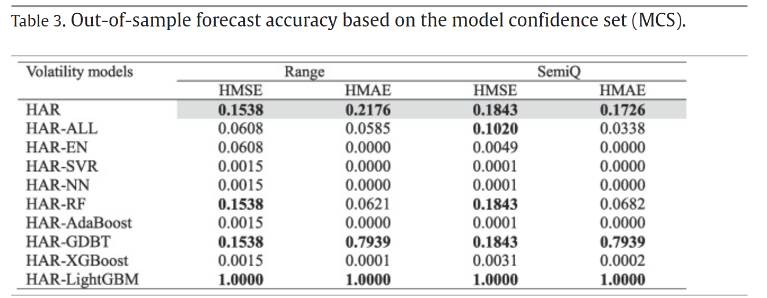
Исследование
Do industries predict stock market volatility? Evidence from machine learning models
Notes:
Авторы отбирают модель с помощью
Model Confidence Set (MCS) процедура которая позволяет определить набор моделей, статистически неотличимых по точности прогнозирования на заданном уровне значимости.
Показатели оценки модели на основе данных о диапазоне цен (Range) с использованием двух функций потерь:
HMSE (Heteroskedastic Mean Squared Error): Гетероскедастическая среднеквадратичная ошибка.
HMAE (Heteroskedastic Mean Absolute Error): Гетероскедастическая средняя абсолютная ошибка.
Semiquantitative HMSE и HMAE: Аналогичные показатели, но на основе полуколичественных данных. (типа как высокая / низкая волатильность и так с другими переменными)
Представляют собой p-value, полученные в результате процедуры MCS для каждой модели и функции потерь.
В результате авторами выбирается LightGBM

Slide 15
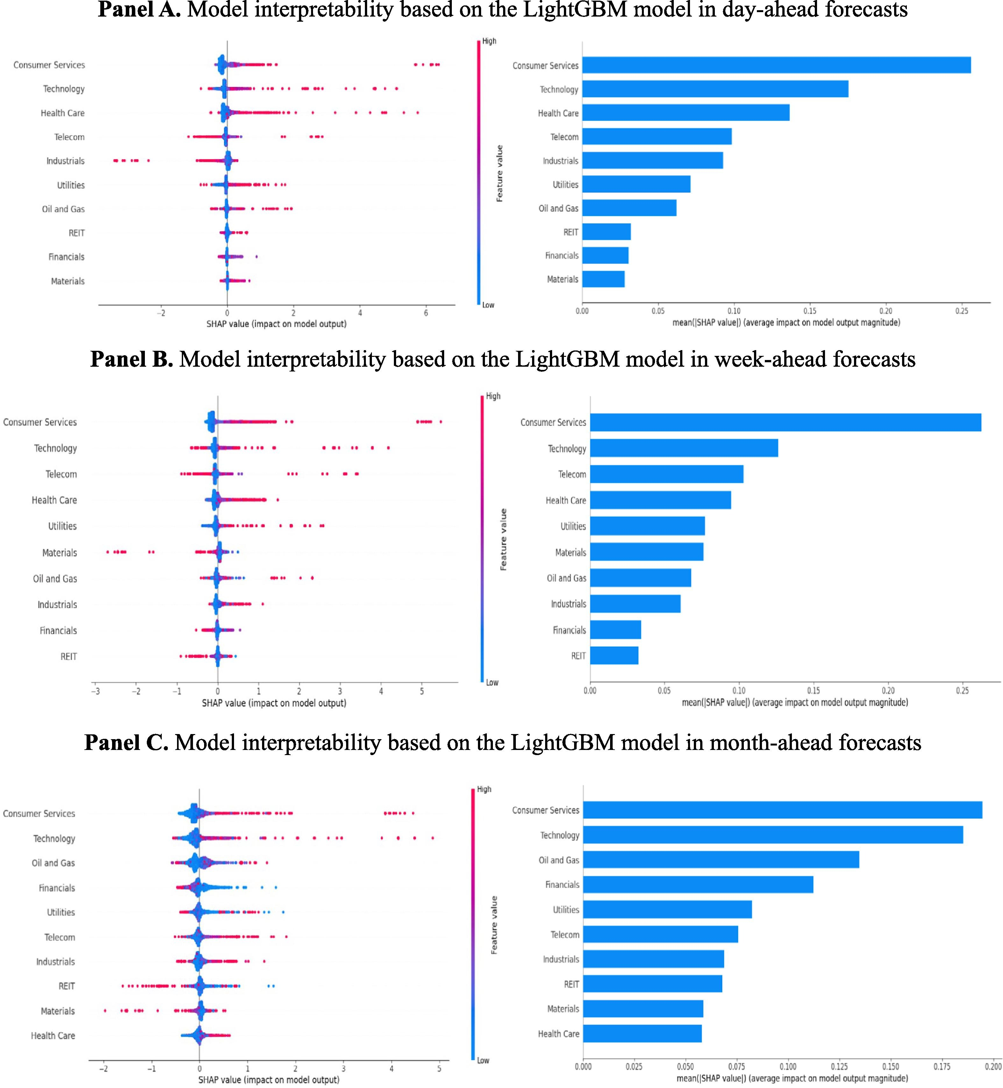
Исследование
Notes:
Интерпретация модели LGBM на основе значений Шепли.
SHAP значения позволяют понять, как каждый признак вносит свой вклад в предсказание модели для конкретного примера.
можем увидеть, какие отрасли наиболее влиятельны при прогнозировании волатильности рынка. Видно, что отрасли 'Технологии', 'Потребительские услуги' и 'Здравоохранение' оказывают наибольшее влияние. Это означает, что волатильность в этих отраслях особенно информативна для прогнозирования рыночной волатильности.“
Синее: Низкие значения признака.
Красное: Высокие значения признака.
Если красные точки (высокие значения признака) находятся справа (положительные SHAP-значения), это означает, что высокие значения этого признака увеличивают предсказание модели.
Если синие точки (низкие значения) находятся слева (отрицательные SHAP-значения), низкие значения признака уменьшают предсказание.

Slide 16
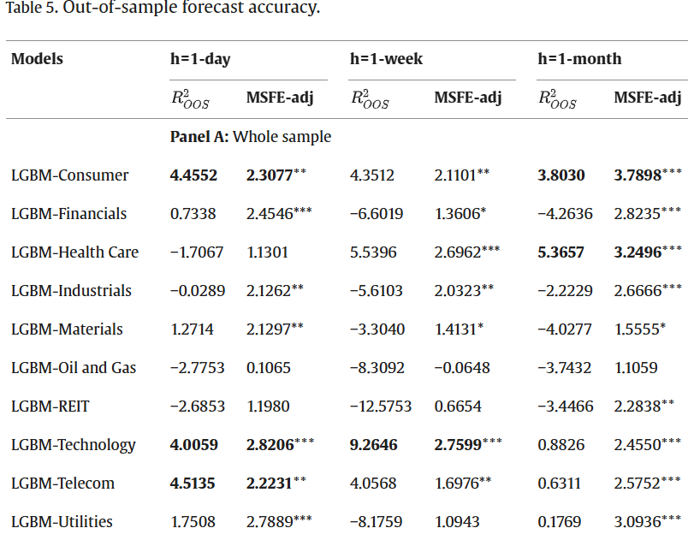
Исследование
Do industries predict stock market volatility? Evidence from machine learning models
Notes:
Далее авторы делают Прогнозирование вне выборки:
Тестируются модели при включении различных признаков
LGBM-Consumer означает модель Light Gradient Boosting Machine, где предиктором является волатильность сектора потребительских услуг.
Пример: Модель LGBM-Technology при прогнозе на 1 неделю имеет (Вневыборочный коэффициент детерминации = 9.2646%) и Корректированную среднеквадратическую ошибку прогнозирования = 2.7599***, что означает значительное и статистически значимое улучшение прогнозов при включении данного признака
Модель понятно состоит не только из одной переменной, там еще есть базовые предикторы из HAR-модели:
Лагированные значения реализованной волатильности рынка:
( RV_t ): Реализованная волатильность рынка на текущий день.
( RV_{t-5,t} ): Средняя реализованная волатильность рынка за последние 5 дней (неделя).
( RV_{t-22,t} ): Средняя реализованная волатильность рынка за последние 22 дня (месяц).
Авторы доказывают что включение волатильности отдельных секторов экономики улучшает прогнозируемость общей волатильности. При этом далее в статье доказывается что эффект работает и в обратную сторону, что включение общей волатильности увеличивает прогнозируемость отдельных сфер
(R^2_{OOS}): Вневыборочный коэффициент детерминации (Out-of-Sample (R^2)). Он измеряет процентное снижение среднеквадратической ошибки прогноза ((MSFE)) модели с предиктором по сравнению с базовой моделью без этого предиктора:
MSFE-adj: Корректированная среднеквадратическая ошибка прогнозирования

Slide 17
Выводы
Do industries predict stock market volatility? Evidence from machine learning models
Волатильность отраслей содержит значимую информацию для прогнозирования рыночной волатильности.
Технологический сектор и сектор потребительских услуг являются наиболее информативными предикторами.
Включение волатильности отраслей в модели улучшает точность прогнозов по сравнению с базовой моделью без отраслевых предикторов.
Notes:
Улучшенные прогнозы волатильности позволяют повысить эффективность инвестиционных стратегий. Двунаправленная предсказательная связь: волатильность рынка также предсказывает волатильность отдельных отраслей.

Slide 18
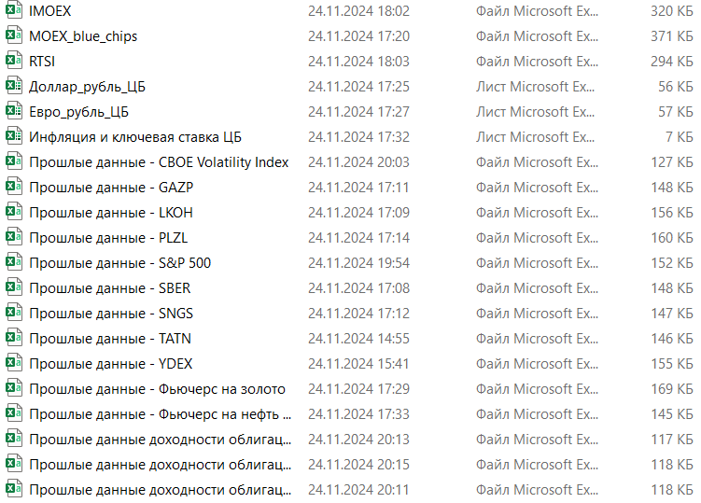
Сбор данных
Эмпирическая часть
Берутся с 22.11.2015 по 22.11.2024
С Мос. Биржи, investing.com, сайта ЦБ РФ
Notes:
Планируется все эти данные грамотно состыковать, подумать, что сделать с днями когда биржа не работает – выходные например
Далее по возможности обогатить их и создать переменные которые были рассмотрены в статье
Предсказывать волатильность буду рынка РФ используя различные индексы с Мос Биржи для начала
последую примерам статей, преобразую цены закрытия индекса в дневные доходности, попытаюсь предсказать абсолютное значение доходности следующего дня, либо квадрат доходности,
Попробую потестировать ARCH/GARCH модели, а также модели машинного обучения
Интерпретирую коэффициенты, оценю качество, проверю на устойчивость
В целом все

